Slide 1


PROJETO INTEGRADOR
4º SEMESTRE DA LEI-ISEP
23/06/2021
Equipa 01
Guilherme Mendes(1190641)
João Gonçalves(1190731)
Tiago Machado(1191097)
Tomás Flores(1191111)
José Lapa(1191111)

Slide 2
PRINCIPAIS OBJETIVOS
FÁCIL UTILIZAÇÃO #01
COSTUMIZAÇÃO
#02
SATISFAÇÃO
#03
Atendimento de fácil utilização com acesso facilitado
Definição e customização de catálogos
Desempenho de todos os intervenientes

Slide 3


PRINCIPAIS OBJETIVOS
AUTOMAÇÃO #04
ORGANIZAÇÃO #05
Automação na realização de pedidos
Disponibilização de uma visão completa do estado de operação da organização

Slide 4
Final Goal
Motor de Fluxo de Atividades
Para gestão/controlo/avanço do fluxo de atividades de um dado pedido
7
Modelo de Domínio
Domain Driven Design
Executor de Tarefas Automáticas
Execução dos scripts das atividades automáticas recorrendo a uma gramática personalizado
1
6
2
Catalogo de Serviço, Serviço e Níveis de criticidade
Criação e especificação, bem como posterior alteração.
5
Solicitar Serviços
Criação de um ticket, onde quando realizado, existe a possibilidade de dar feedback
3
Colaboradores e Equipas
Criação, bem como associações
4
Road Map
Dashboards
Dados apresentados de forma simples e acessível
Caminho realizado para atingir todos os objetivos do projeto integrador

Slide 5

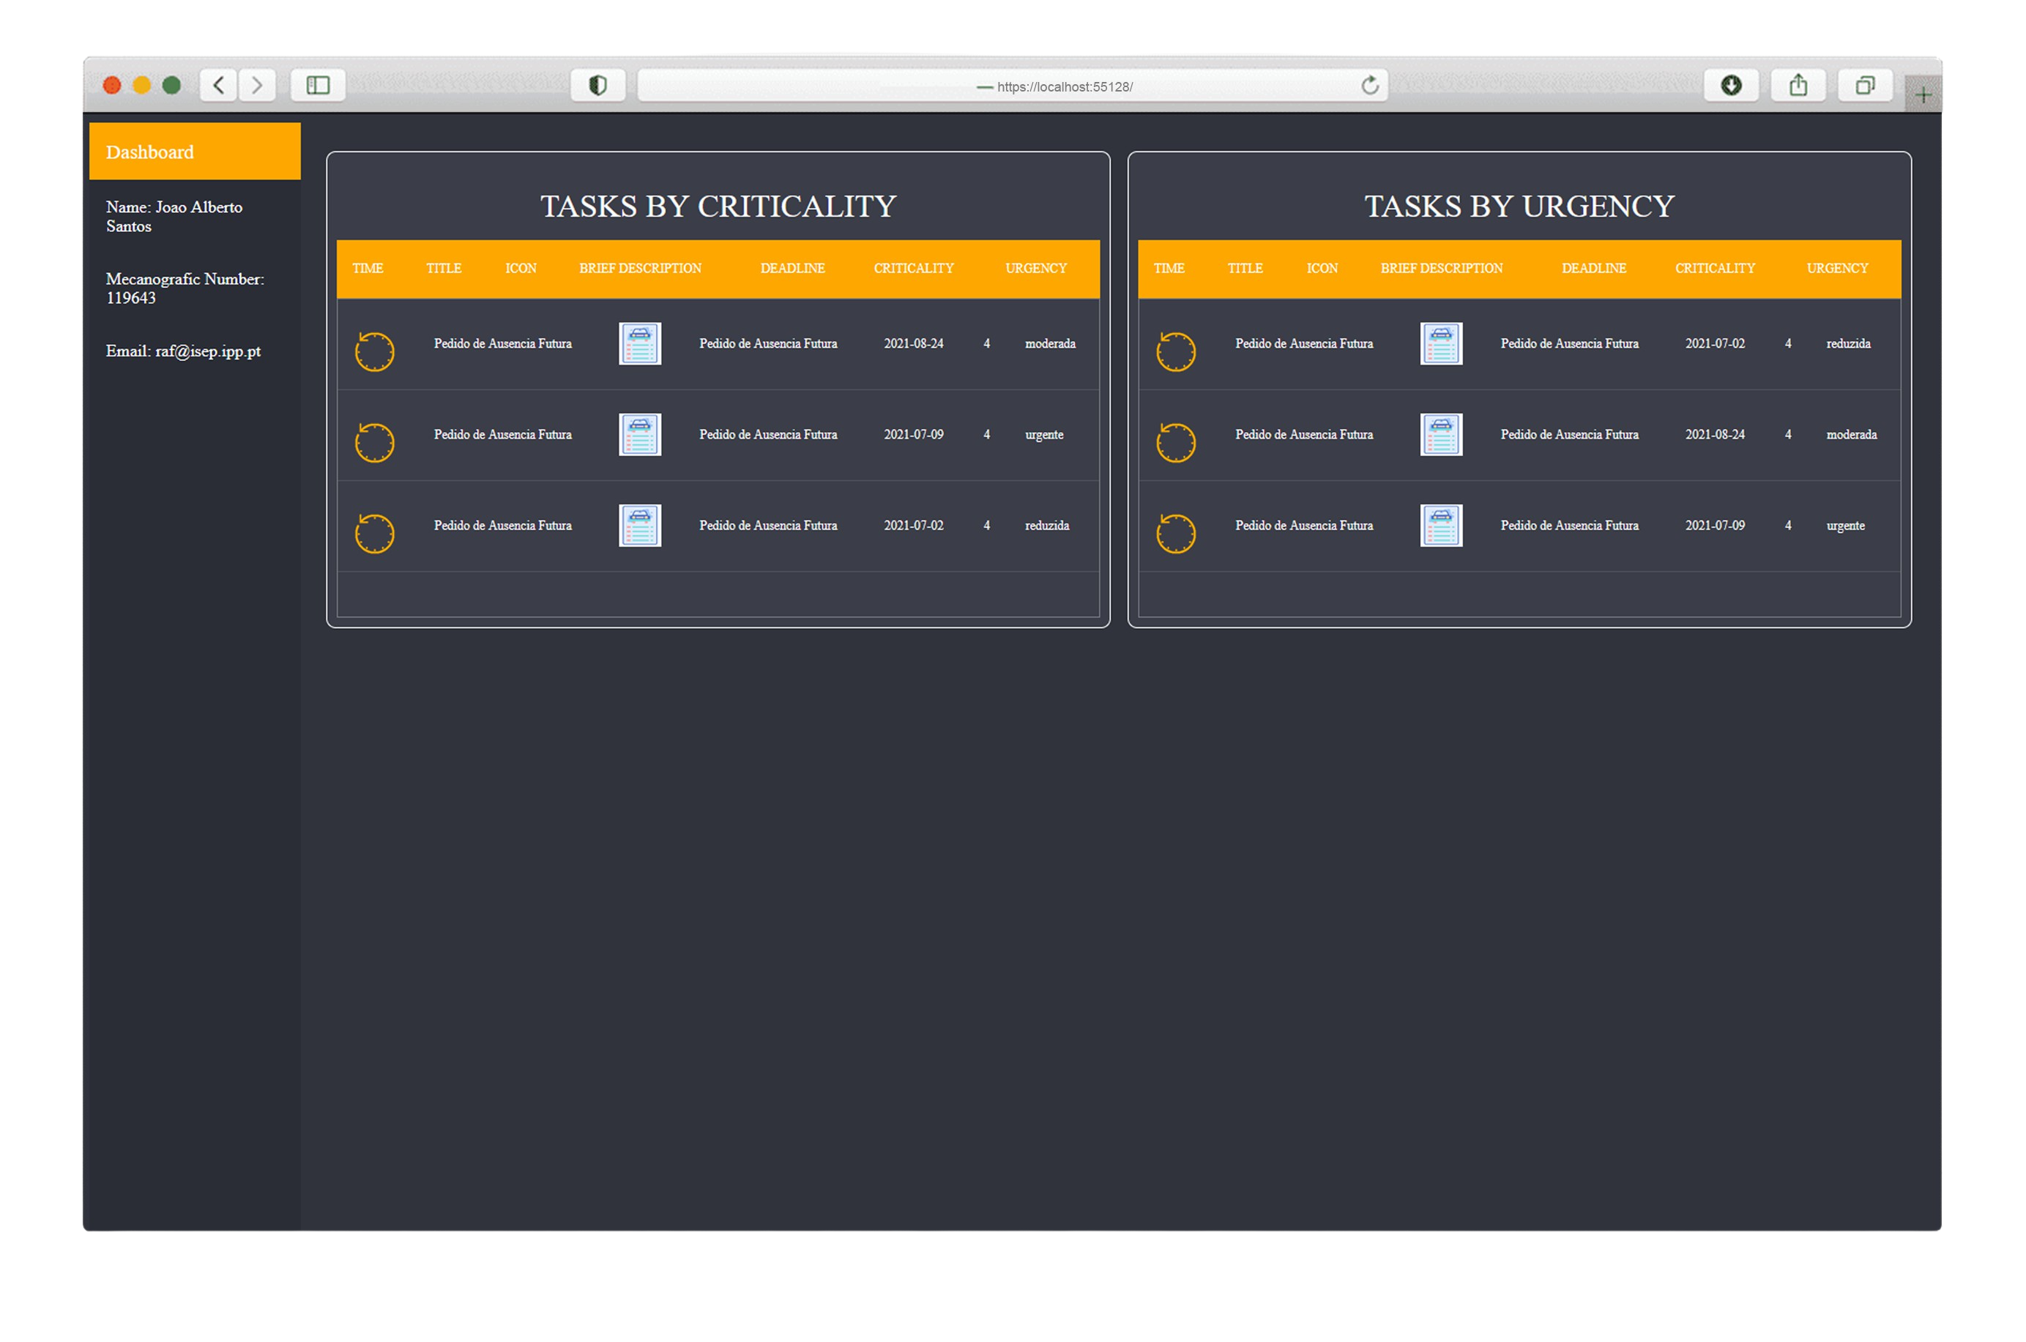
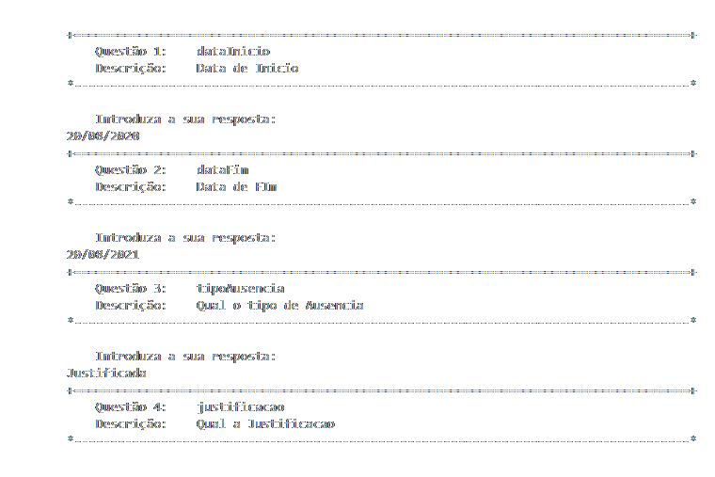
Armis Group Helpdesk
Armis Group Helpdesk
APLICAÇÃO

Slide 6






Serviços e RH
Aplicação dos Utilizadores
CENÁRIO DE DEPLOYMENT

Slide 7
SUGESTÕES DE MELHORIA
ANALISE CRITICA
E TRABALHO
DE EQUIPA
S
Comunicação
Organização
Conhecimento
Trabalho de Equipa
W
Dependências
Dificuldades Técnicas
Gestão do Tempo
O
T
Fórum
Apoio dos Professores
Troca de ideias com colegas
Complexidade e especificidade dos requisitos

Slide 8




ANALISE CRITICA
E TRABALHO
DE EQUIPA
SUGESTÕES DE MELHORIA
S
Comunicação
Organização
Conhecimento
Trabalho de Equipa
W
Dependências
Dificuldades Técnicas
Gestão do Tempo
Gestão do tempo
Pesar melhor o tempo até ao deadline e as dificuldades técnicas
Comunicação com o cliente
Investir na comunicação com o cliente para confirmar que o implementado é o requerido
O
T
Fórum
Apoio dos Professores
Troca de ideias com colegas
Complexidade e especificidade dos requisitos
Conhecimento Técnico
Investir um pouco mais no conhecimento técnico individual
Interpretação dos requisitos
Pode ser feita uma análise mais profunda dos requisitos

Slide 9



Controlo
QUALIDADE
PRODUTO FINAL
de Qualidade
Garantir a qualidade do projeto é essencial.
A equipa apontou sempre para um protótipo com a melhor qualidade e correção possível.

Slide 10





Autoavaliação
Gráfico do trabalho feito ao longo do projeto
Sprint A - 08/03/2021 até 18/04/2021
Sprint B - 19/04/2021 até 09/05/2021
Sprint C - 10/05/2021 até 30/05/2021
Sprint D - 31/05/2021 até 20/06/2021
Grupo:
Comunicação diária (Discord, MS Teams)
Trabalho e decisões em equipa
Objetivos do projeto atingidos
Guilherme(1190641)
Muito Bom
João(1190731)
Muito Bom
Tiago(1191097)
Muito Bom
Tomás(1191111)
Muito Bom
José(1200619)
Muito Bom

Slide 11
DEMONSTRAÇÃO

